Slide 1
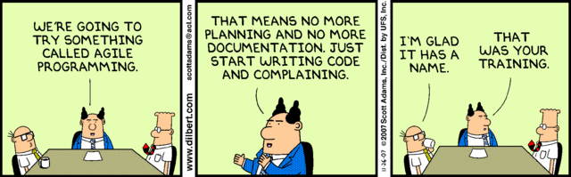
RAD Metoder
Litteratur:
Kap 14
Lærings mål
I skal kende til forskellige agile metoder

Slide 2
Excellent firms don’t believe in excellence–only in constant improvement and constant change.—Tom Peters

Slide 3
RAD principper
Små teams (5-6)
Fokusgrupper, workshops, prototyping, brainstormin, usecases
Gentagen testning (Brugerne tester applikationen efterhånden som den bliver færdig)
Konstant integration
Review og kommunikation
Korte iterationer (1 uge – få måneder)
Kun udvikle der er nødvendigt NU
Timeboxing (en funktionalitet kan godt flyttes til næste iteration)

Slide 4
RAD
Fordele
Ulemper
Mere korrekte krav
Spore krav ændringer
Hyppig kundefeedback
Reduceret udviklingstid (mindre dokumentation)
Opfordre til genbrug af kode
Tidligere første release
Konstant testning (kvalitet og integration)
Risikohåndtering (Hver iteration)
Større chance for succes (Påstand)
Svært at tilpasse sig (nogle metoder virker mærkelige)
Ikke så god til store systemer (evt. opdeling)
Dygtigere team medlemmer
Knappe ressourcer (f.eks. Ekspertbruger)
Hvis kravene er kendte
Mindre godt design (ikke altid)
Uforudsigelig

Slide 5
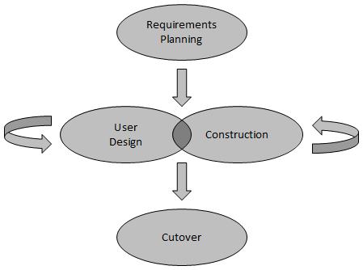
Example: James Martin RAD
Four phases:
Requirements planning
User design
Construction
Cutover

Slide 6
Agilt manifest
Manifest for agil softwareudvikling
Vi afdækker bedre måder at udvikle software på ved at gøre det og ved at hjælpe andre med at gøre det. Gennem dette arbejde har vi lært at værdsætte:
Individer og samarbejde frem for processer og værktøjer Velfungerende software frem for omfattende dokumentation Samarbejde med kunden frem for kontraktforhandling Håndtering af forandringer frem for fastholdelse af en plan
Der er værdi i punkterne til højre, men vi værdsætter punkterne til venstre højere.
http://agilemanifesto.org/

Slide 7
Værdier
Simpelt:
Vi gør det vi skal og som er efterspurgt – ikke mere
Vi tager små skridt imod målet og retter fejlene undervejs
Vi vil skabe noget vi er stolte af og vedligeholde for rimelige udgifter
Kommunikation
Alle er en del af teamet.
Daglig kommunikation – ansigt til ansigt
Arbejder sammen om alt fra krav til kode
Vi vil skabe den bedste løsning på problemet i samarbejde
http://www.extremeprogramming.org/values.html

Slide 8
Værdier
Feedback
Vi tager aftaler seriøst ved at levere software der virker
Vi fremviser vores software tidligt, lytter efter behov og udføre nødvendige ændringer.
Vi taler om projektet og tilpasser vores proces, ikke omvendt.
Respekt
Alle giver og modtager respekt som et værdifuldt team medlem.
Alle bidrager med værdi og hvis det simpelthen er entusiasme.
Udviklere respekterer kundens ekspertise og omvendt.
Ledelsen respektere vores ret til ansvaret og autoritet over vores eget arbejde.
http://www.extremeprogramming.org/values.html

Slide 9
Værdier
Mod:
Vi vil sige sandheden om fremdrift og estamater.
Vi giver ikke undskyldninger for fejl fordi vil have succes.
Vi er ikke bange for noget fordi vi altid arbejder sammen.
Vi vil tilpasse os ændringer når de opstår.
http://www.extremeprogramming.org/values.html

Slide 10
Agile concepts
Agile is not a methodology.
Modeling is okay, but not just for the sake of modeling.
Documentation is great, but not hundreds of pages that will never be used.
Planning is good, but be aware that plans change.

Slide 11
Agile principles:
Our highest priority is to satisfy the customer through early and continuous delivery of valuable software.
Welcome changing requirements, even late in development. Agile processes harness change for the customer's competitive advantage.
Deliver working software frequently, from a couple of weeks to a couple of months, with a preference to the shorter timescale.
Business people and developers must work together daily throughout the project.
Build projects around motivated individuals. Give them the environment and support they need, and trust them to get the job done.
The most efficient and effective method of conveying information to and within a development team is face-to-face conversation.
www.agilemanifesto.org/principles.html

Slide 12
Agile principles (continued):
Working software is the primary measure of progress.
Agile processes promote sustainable development. The sponsors, developers, and users should be able to maintain a constant pace indefinitely.
Continuous attention to technical excellence and good design enhances agility.
Simplicity--the art of maximizing the amount of work not done--is essential.
The best architectures, requirements, and designs emerge from self-organizing teams.
At regular intervals, the team reflects on how to become more effective, then tunes and adjusts its behavior accordingly.
www.agilemanifesto.org/principles.html

Slide 13
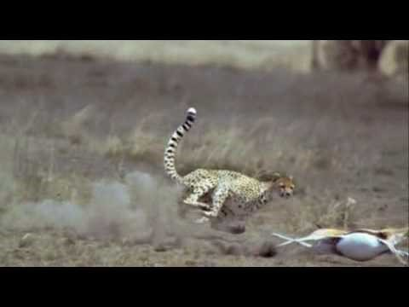
Er hurtighed et Mål? Der er i hver tilfælde en fordel
Manifestet (meget generelt)
Det handler om graden ikke enten eller.
Manifestet viser en retning.

Slide 14
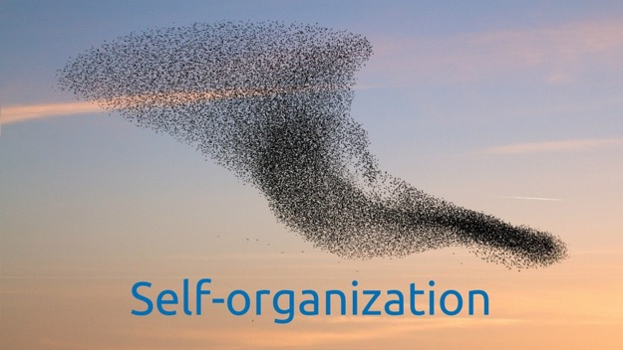
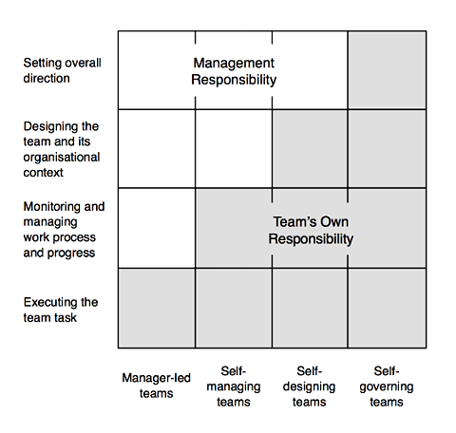
Selvorganiserende teams
http://www.infoq.com/articles/what-are-self-organising-teams

Slide 15
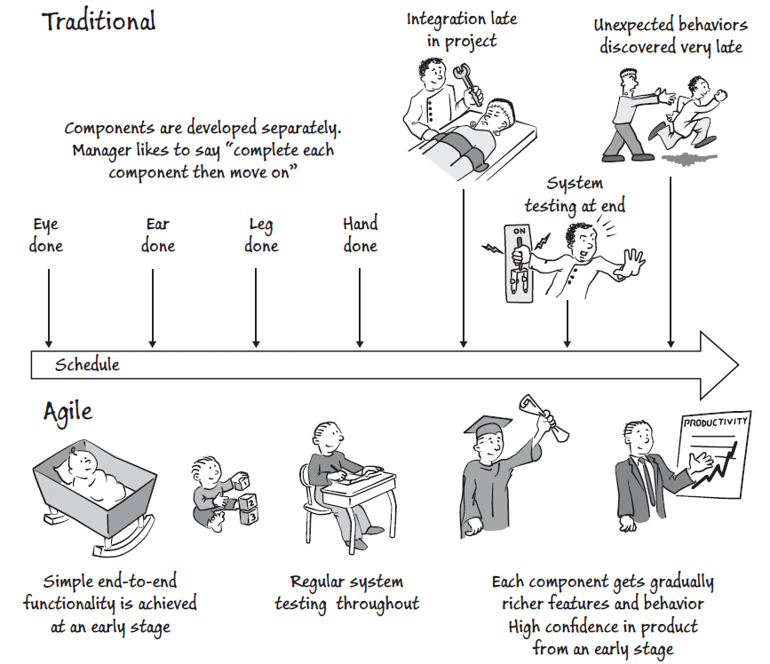
Agilt vs. traditionelt

Slide 16
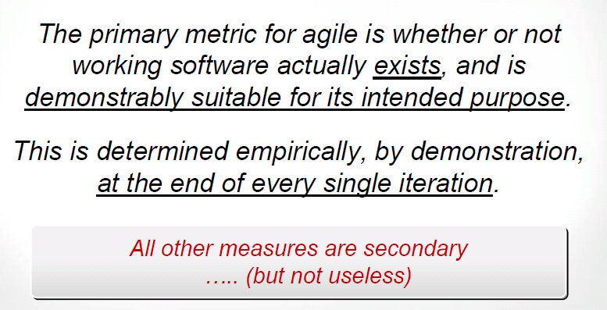
Virker det? Er der et produkt?

Slide 17
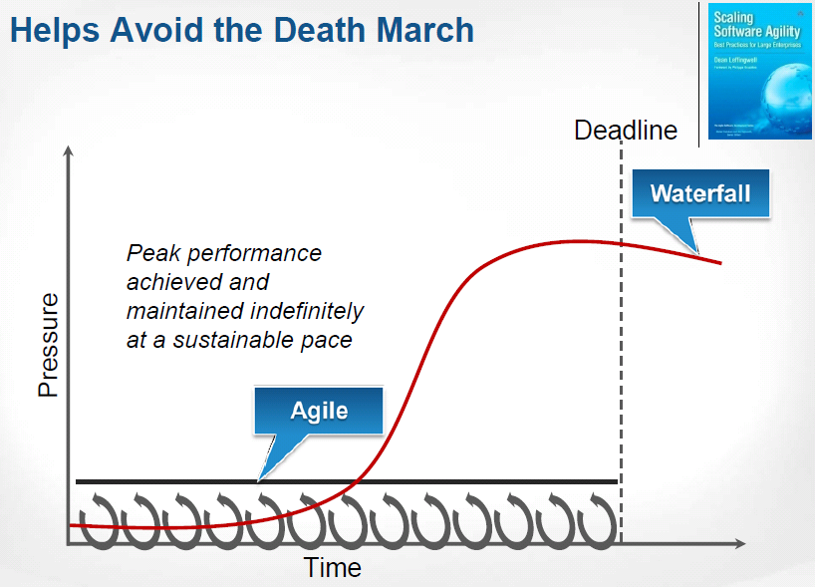
Hvor skal vi hen?

Slide 18
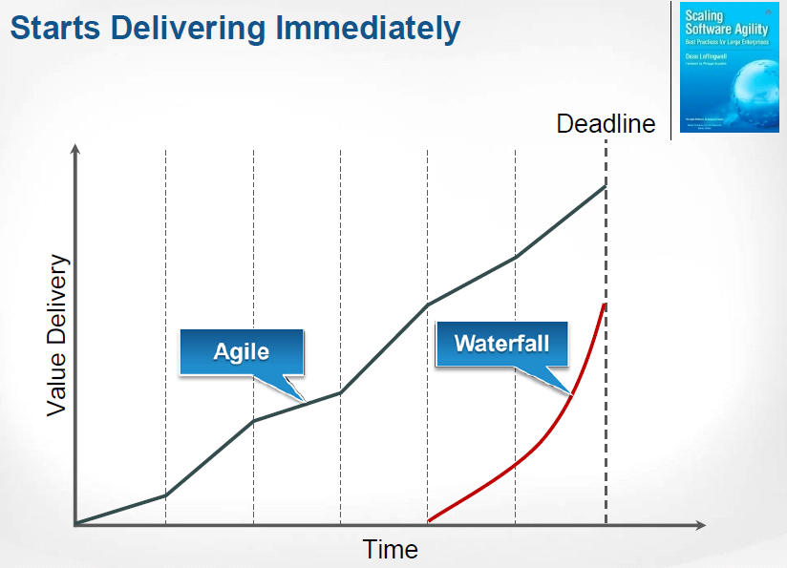
Levering

Slide 19

Paradigme
Ordet paradigme kommer fra græsk (παράδειγμα parádeigma, som er samensat af para = "hos" + deiknynai = "vise", og det betyder tilsammen "forbillede" eller "mønster"), heraf kommer nutidens brug: en tænkemåde eller et system af tanker og sammenhænge.
https://da.wikipedia.org/wiki/Paradigme

Slide 20
Opgave – det agile manifest
Gennemlæs det agile manifest og dets principper http://agilemanifesto.org/iso/dk/manifesto.html
Sammenlign med de tre øvrige udviklingsprincipper.
Diskuter tre punkter i manifestet I undrer jer over.

Slide 21
Example: Crystal (Alistar Cockburn)
Crystal Clear 1-6
Crystal Yellow 7-20
Crystal Orange 21-40
Crystal Orange Web 21-40
Crystal Red 41-80
Crystal Maroon 81-200
Crystal Diamond 201-500
Crystal Sapphire 501-1,000

Slide 22
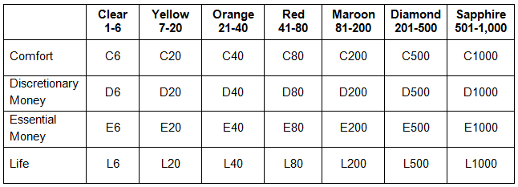
Example: Crystal
Project criticality:
Comfort
Discretionary money
Essential money
Life

Slide 23
Crystal Features
Frequent iterations
Constant feedback
Constant communication
Safety
Focus
Easy access to expert users
Testing support
Larger projects need more formality

Slide 24
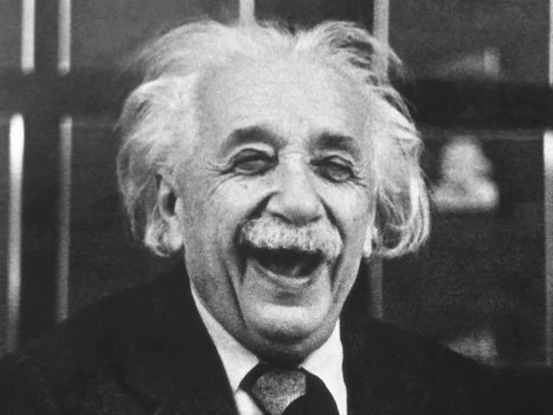
Everything should be made as simple as possible, but not simpler.—Albert Einstein

Slide 25
Kanban Principper
Starte med nuværende arbejdsgange – Kan indarbejdes i andre systemer
Inkrementielle ændringer
Respekter den nuværende proces – behold evt. roller og ansvar
Opfordre til selvledelse

Slide 26
Kanban metoder (practices)
Visualiser arbejdsgange/workflow
Begræns Work In Progress (WIP): Ikke for meget/lidt opgaver med i f.eks. et sprint
Øg flowet: Når færdig -> hent den næste user story fra din backlog
Continously delivery (ikke i sprints)
Hvert item er sit eget sprint!

Slide 27
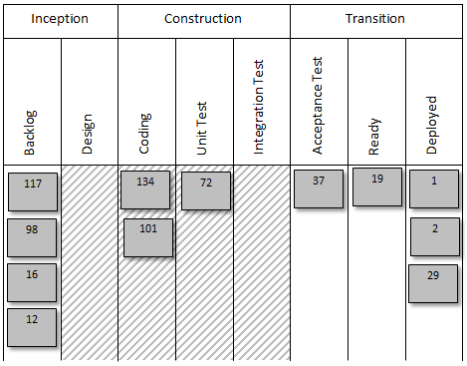
Kanban Board
To do, in progress, done
Softwareprogram
Whiteboard/postits

Slide 28
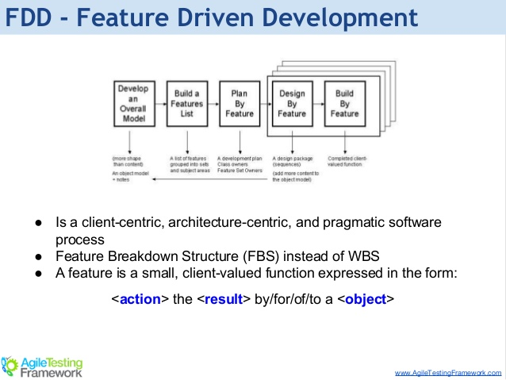
Feature-Driven Development
Develop a model
Build a feature list
Plan by feature
Design by feature
Build by feature

Slide 29
Agile Unified Process (AUP)
Serial in the large
Iterative in the small
More releases
More and smaller iterations

Slide 30
Lean Software Development (Lean or LSD)
Eliminate waste. Remove:
Unclear requirements
Unnecessary features and code
Unnecessary repetition
Unnecessary meetings and bureaucracy
Respect the team
Defer commitment
Delivery quickly
Build knowledge
Build quality in
See the whole

Slide 31
Opgaver
Opgaver kapitel 14, side 356: 6 - 9

Slide 32
Repetitionsopgaver
Opgaver side 280-281: 1-3 + 11

